Slide 1
MediaCore Lab
Progress Report
腦瘤 MRI 影像深度學習研究
Department of Electrical Engineering
National Yunlin University of Science and Technology
鄭鈺蕎
2025.09.16

Slide 2
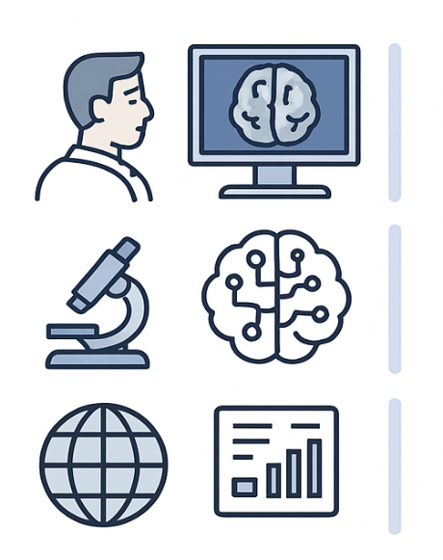
動機與重要性
Motivation and Importance
2
臨床意義
腦瘤診斷需要放射科醫師耗時判讀，深度學習可輔助診斷、減少人力負擔
研究價值
醫學影像是 AI 熱門領域，未來可以延伸到腦中風、阿茲海默症等
趨勢
醫療 AI（尤其影像）在國際期刊跟醫療產業中都是發展重點
Notes:
動機與重要性 腦瘤診斷需要診斷醫師耗時判讀，深度學習可輔助診斷，減少人力負擔 醫學影像是AI熱門領域可延伸腦中風及阿茲海默症，在國際期刊跟醫學產業都是發展重點

Slide 3
如何開始
3
先理解任務目標
分類（有無腫瘤 / 腫瘤類型）？還是分割（腫瘤位置）？
下載公開資料集
下載公開資料集（BraTS /kaggle）
GitHub
用 GitHub 或 Kaggle 的 baseline code 跑通一次
慢慢調整
前處理、模型架構（ResNet、DenseNet、UNet）、資料增強、超參數調整
Notes:
如何開始
先理解任務目標是做分類或是分割，在下載資料集，用GITHUB的beseline code 跑通一次，再慢慢調整前處理模型架構資料增強及超參數調整

Slide 4
資料集 Dataset
4
公開資料集
BraTS (Brain Tumor Segmentation Challenge)：最常用，提供多模態 MRI（T1, T1ce, T2, FLAIR）。
TCIA（Cancer Imaging Archive）：更多臨床數據。
自有資料
醫院合作（比較困難，需要 IRB）。
資料劃分:
Train:60% val:20% test:20%
原始資料
劃分資料
種類 | 數量 | 資料集來源
HGG | 293 | Brats2020
LGG | 76 | Brats2020
No_tumor | 300 | Adni,camcanl,IXI
 | train | test | val | Label(類別)
HGG | 175 | 58 | 60 | 0
LGG | 45 | 15 | 16 | 1
No_tumor | 180 | 60 | 60 | 2
\\140.125.20.143\EL405 share\datasets
Notes:
公開資料集brats 集tcia 自有資料可跟醫院合作但較困難，這是腦瘤分類資料，種類數量及來源，劃分train(練習) val(小考) test(大考) 6:2:2

Slide 5
調整 GitHub
5
MRI/CT (.nii/.nii.gz)
DICOM (.dcm)
一般圖片 (.jpg/.png)
├─> nibabel 讀取
├─> Reorientation
├─> N4 Bias Correction
├─> Skull Stripping
├─> Registration / Resampling
└─> Intensity Normalization → 輸入 3D CNN
├─> pydicom 讀取 Pixel Array
├─> Resampling / Resize
├─> Windowing / Crop
└─> Normalization → 輸入 3D/2D CNN
├─> PIL/OpenCV 讀取
├─> Resize / Grayscale
├─> Intensity Normalization
└─> Data Augmentation → 輸入 2D CNN
CSV (.csv)
├─> pandas 讀取
├─> 缺值處理
├─> 標準化 / 類別編碼
└─> 輸入模型（可與影像特徵結合）
每個資料集不同：
需要調整讀檔、前處理方式。
影像類型 | 副檔名 | Python 套件 | 備註 | 範例程式碼
MRI / CT | .nii, .nii.gz | nibabel | 三維醫學影像，支援多模態 MRI | import nibabel img = nib.load(...) data = img.get_fdata()
DICOM | .dcm | pydicom | 包含影像與病人資訊，可轉成 numpy array 處理 | import pydicom ds = pydicom.dcmread(...) img = ds.pixel_array
一般圖片 | .jpg, .png | PIL, OpenCV | 適合簡單影像顯示或預處理 | PIL: Image.open(...) OpenCV: cv2.imread(...)
CSV | .csv | csv 或 pandas | pandas 更方便做資料分析 | import pandas as pd df = pd.read_csv('data.csv') print(df.head())
Notes:
從github載程式，每個資料集不同，需要讀檔前處理方式不同mri nii dicom 一般圖片 csv ,
常見的圖片處理方式，前處理方式不同，mri 為下列前處理方式，csv也有處理方式

Slide 6
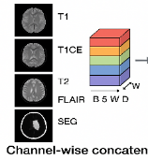
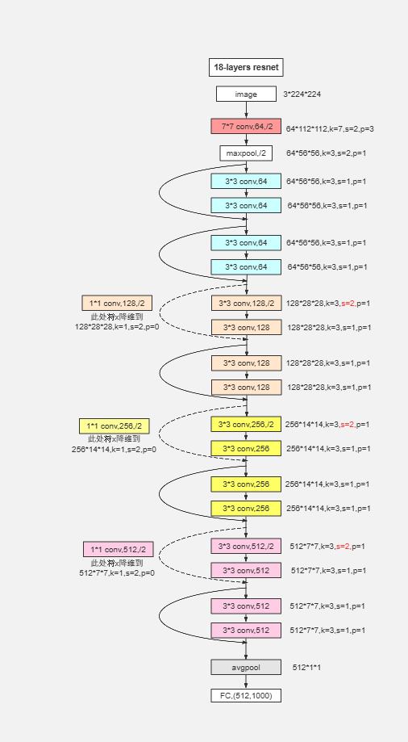
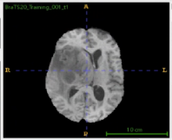
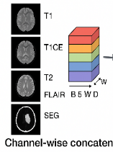
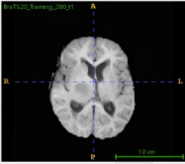


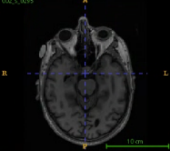
調整GitHub
6
正確流程：不是單純「拿程式跑」，而是理解背後的 pipeline，調整成目標架構。
Data
Pre-processing
Train
test
Performance
HGG
偏場校正
HGG
重定向到 RAS
Accuracy
去顱骨
Precision
LGG
LGG
Recall
非區域性平均降噪
F1-score
重採樣至統一解析度
No_tumor
配準到標準模板
No_tumor
0
強度標準化
Notes:
不是單純「拿程式跑」，而是理解背後的 pipeline，針對自己的資料，前處理方式，模型，分類及performance調整成目標架構圖。

Slide 7
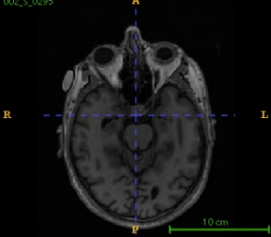
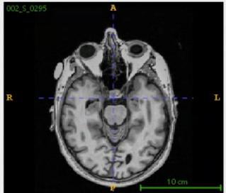

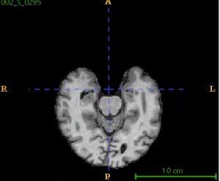
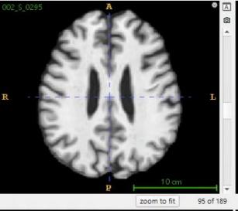
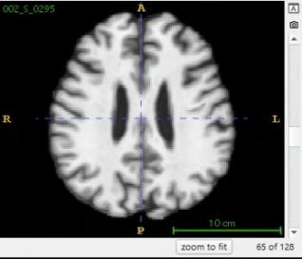
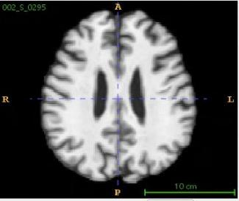
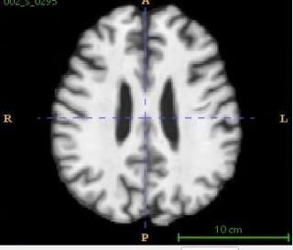
資料前處理與清理Data pre-processing and cleaning
7
清理步驟（簡單介紹）：
影像重取樣 (統一大小)
Bias field correction (MRI 偏移修正)
Skull stripping (去除頭骨)
Normalization (統一灰階範圍)
目的：讓資料一致，模型才容易學到有效特徵。
Skull Stripping+RAS
Bias Field Correction
Normalization
Resampling
\\140.125.20.143\EL405 share\學諺與EL405的產物
Notes:
介紹常見的前處理分別有重取樣 偏移校正 去顱骨 normalization ，目的是資料一致，模型才容易學到有效特徵 路徑為學長留下來2d 3d 程式碼

Slide 8
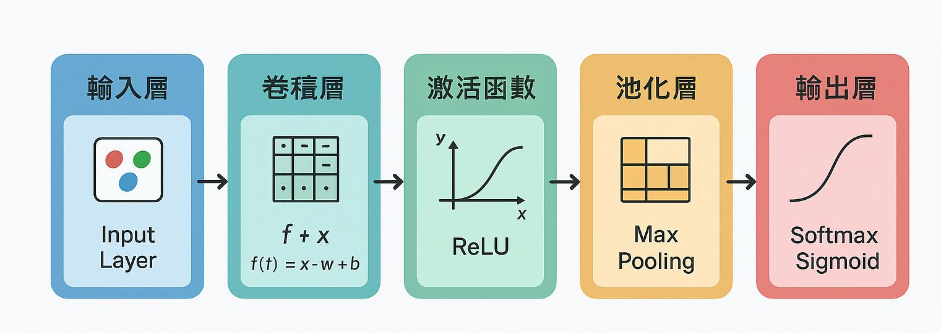
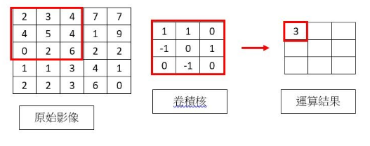
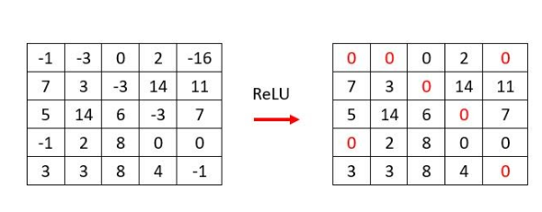
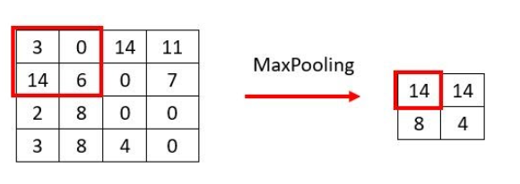
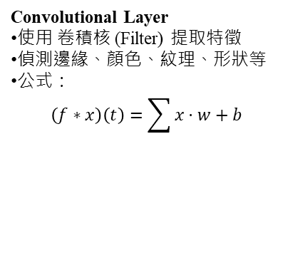
CNN架構
8
全連接層 (Fully Connected Layer, FC)
將前面提取的特徵展平 (Flatten) 成一維陣列
經由 Dense 層進行分類或回歸
(𝑓∗𝑥)(𝑡)=∑𝑥⋅𝑤+𝑏
Input Layer
輸入資料：
例如 影像 (RGB: 224×224×3)
負責接收原始數據
Convolutional Layer
使用 卷積核 (Filter) 提取特徵
偵測邊緣、顏色、紋理、形狀等
公式：
$$\left(f∗x\right)\left(t\right)=\sum{x}⋅w+b$$
Activation Function
常用：
ReLU (max(0,x))
增加非線性，讓網路能學習複雜特徵
Pooling Layer
常見：
Max Pooling / Average Pooling
功能
降低維度 (減少參數、計算量)
保留關鍵特徵
Output Layer
常用：
Softmax (分類) / Sigmoid 輸出對應的機率或結果
Notes:
介紹cnn架構，輸入層 負責接收原始數據，卷積層提取特徵偵測邊緣顏色紋理形狀以下為公式，下面這邊是影像經過卷積和運算出來的結果，經過relu將負值轉成0，持化層有最大池化及平均池化，功能為降低維度保留關鍵特徵，經由全連接層將前面特徵展平成一維陣列，用softmax做分類

Slide 9
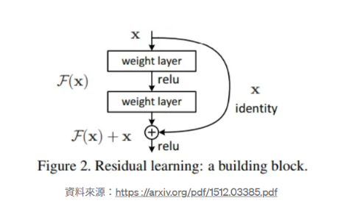
CNN種類
9
每個任務不同：分類、分割用的模型不同。
3D ResNet
ResNet 的特色
捷徑連接 (Skip Connection)：
輸入可直接相加到輸出，提升訓練效率
避免梯度消失：
訊號與梯度能順暢傳遞，深層網路更穩定
支援更深層設計：
可構建 50、101、152 層等大型網路
殘差學習 (Residual Learning)：
學習殘差F(x)，輸出公式 H(x)=F(x)+x
廣泛應用：
常用於分類、檢測、分割與醫學影像分析
ResNet-18 的結構
Layer1 (Residual Block ×2)
64 個卷積 filter
每個 block 內有兩個 3×3 卷積 + BatchNorm + ReLU
Shortcut: 直接加 (identity)
輸出大小: 56×56×64
Layer2 (Residual Block ×2)
128 個卷積 filter
第一個 block 的 stride=2（下採樣）
Shortcut 做 1×1 卷積匹配維度
輸出大小: 28×28×128
Layer3 (Residual Block ×2)
256 個卷積 filter
第一個 block stride=2
輸出大小: 14×14×256
Conv1 + MaxPool
7×7 卷積, 64 個 filter, stride=2
BatchNorm + ReLU
3×3 最大池化, stride=2
輸出大小: 56×56×64
Layer4 (Residual Block ×2)
512 個卷積 filter
第一個 block stride=2
輸出大小: 7×7×512
全域平均池化 (Global Average Pooling)
7×7 feature map → 1×1
輸出大小: 512
全連接層 (Fully Connected)
輸出: 類別數（如 1000 類 for ImageNet）
1 層
2 × 2 = 4 層
2 × 2 = 4 層
2 × 2 = 4 層
2 × 2 = 4 層
1 層
Notes:
介紹cnn種類，針對不同任務所使用模型也不同，這是3d resnet特色是，捷徑連接，避免梯度消失，殘差學習，以下為應用於腦瘤分類實際模型，resnet18 以下為18的結構，層數的算法為1層，layer1:4層, layer2:4層, layer3:4層, layer4:4層,+全連接層1層共18層

Slide 10
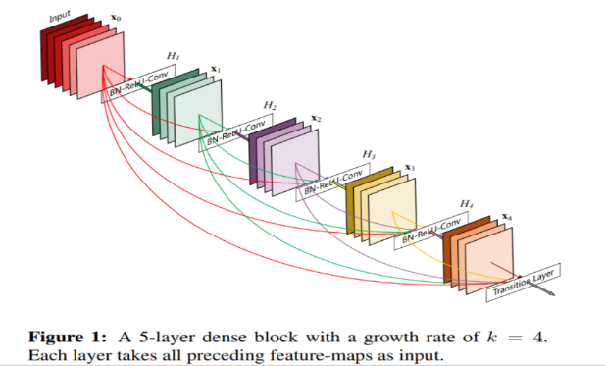
CNN種類
10
每個任務不同：分類、分割用的模型不同。
3D DenseNet
DenseNet 的特色
密集連接 (Dense Connectivity)：
每層都接收前面所有層的輸出，強化特徵傳遞
特徵重用：
低層細節特徵可直接傳到高層，提高資訊利用率
減少參數量：
避免重複學習冗餘特徵，比 ResNet 更省參數
緩解梯度消失：
多條梯度傳遞路徑，深層網路也能順利訓練
高效能：
在影像分類與醫學影像分析中表現優秀
DenseNet-121的結構
Conv1 + MaxPool
7×7 卷積, 64 個 filter, stride=2
BatchNorm + ReLU
3×3 最大池化, stride=2
輸出大小: 56×56×64
Dense Block 1 (6 layers)
每層: 1×1 Conv + 3×3 Conv
每層輸出特徵數: growth rate k=32
輸出大小: 56×56×256
Transition Layer 2
1×1 Conv + 2×2 AvgPool, stride=2
輸出大小: 14×14×256
Dense Block 3 (24 layers)
每層: 1×1 Conv + 3×3 Conv
輸出大小: 14×14×1024
Transition Layer 3
1×1 Conv + 2×2 AvgPool, stride=2
輸出大小: 7×7×512
Dense Block 4 (16 layers)
每層: 1×1 Conv + 3×3 Conv
輸出大小: 7×7×1024
全域平均池化 (Global Average Pooling)
7×7 feature map → 1×1
輸出大小: 1024
全連接層 (Fully Connected)
輸出: 類別數（如 1000 類 for ImageNet）
Transition Layer 1
1×1 Conv + 2×2 AvgPool, stride=2
輸出大小: 28×28×128
Dense Block 2 (12 layers)
每層: 1×1 Conv + 3×3 Conv
輸出大小: 28×28×512
1 層
6 × 2 = 12 層
12 × 2 = 24 層
24 × 2 = 48 層
16 × 2 = 32 層
1 層
Notes:
這是densenet, 每層都接收前面所有層的輸出，強化特徵傳遞,特徵重用緩解梯度消失,densenet121結構，1層+卷積層的12+24+48+32+全連接層1層為121

Slide 11
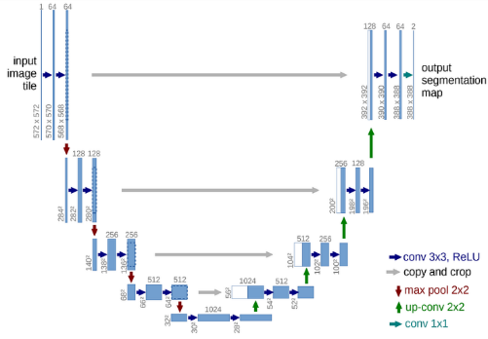
CNN種類
11
每個任務不同：分類、分割用的模型不同。
U-Net
U-Net 的特色
編碼-解碼結構：
提取特徵並恢復解析度
跳躍連接 (Skip Connection)：
保留細節，提高分割精度
小樣本友好：
少量資料也能訓練
像素級輸出：
每個像素都可分類
高靈活性：
2D / 3D 醫學影像皆適用
Notes:
若要使用分類，可用u-net，實驗室有此模型，一樣在學長程式碼裡，扁碼解碼，跳躍連接，象素級輸出

Slide 12
分類V.S回歸
12
任務不同
項目 | 分類 (Classification) | 回歸 (Regression)
目標 | 對整個 3D 體積影像做整體判斷（如腫瘤分級、疾病有無） | 對整個 3D 體積影像預測連續數值（如生存天數、腫瘤體積）
輸出層 | Softmax (多分類) 輸出維度 = 類別數 | 無激活 (Linear) 輸出維度 = 1 (或多連續值)
Loss Function | CrossEntropyLoss (多分類) | MSELoss, L1Loss
評估指標 | Accuracy, Precision, Recall, F1-score, AUC | MSE, RMSE, MAE, R²
輸出結果 | 機率分布 (0~1) → 分類標籤 | 連續數值 (可正可負)
應用場景 | 腫瘤類型分類、疾病判斷 | 預測腫瘤大小、生存天數、疾病進展指數
Notes:
介紹若要做分類或回歸，之間差異，目標輸出層 loss 評估指標 輸出結果 應用場景

Slide 13
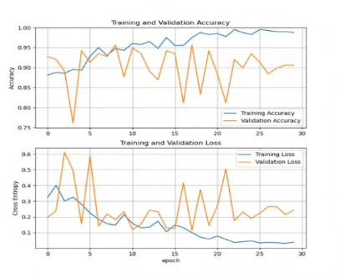
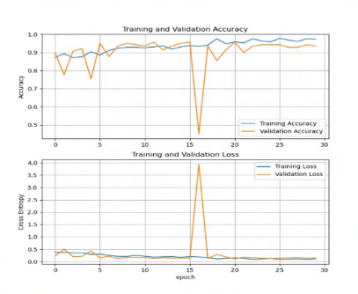
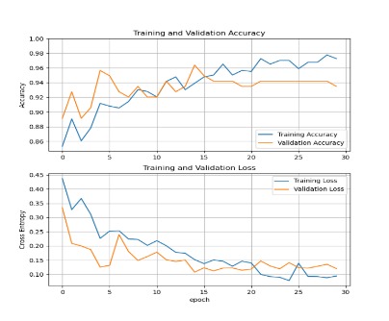
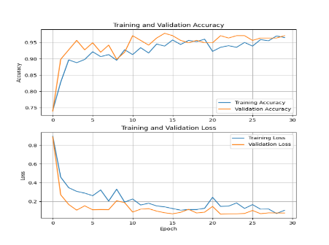
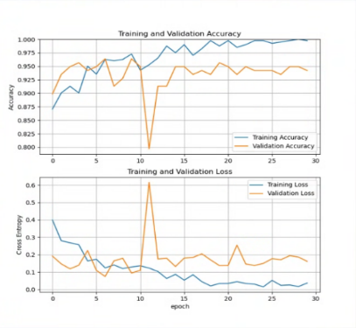
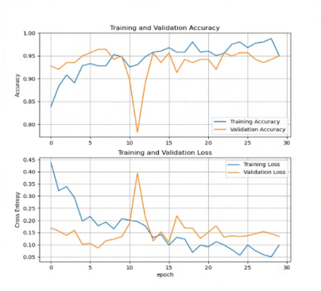
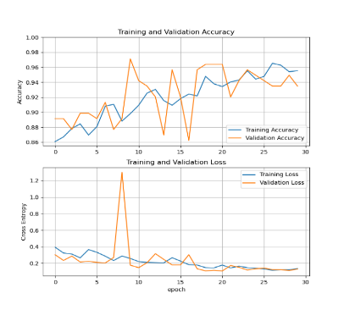
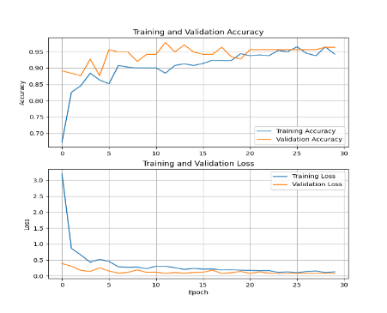
結果分析
13
3D_model
3D_model+資料增強
3D_model+資料增強+
非區域性平均降噪
3D_model+資料增強+
非區域性平均降噪+csv
3D_DenseNet_121
3D_Resnet_18
Notes:
資料集丟入訓練/驗證後，densenet121 resnet18 跑出來的曲線，上面是acc 下圖為損失，第一張圖為過擬和現象，因此做了資料增強改善過擬和狀況，雖改善但acc卻下降，因此加入非均勻平均降噪，提升acc,依序再加入結構型資料，進而改善整個流程

Slide 14
資料增強 Data Enhancement
14
14
空間轉換 Spatial Transforms
強度轉換
Intensity Transforms
空間變換（Spatial Transforms） | 功能 | 參數
RandRotate90d | 隨機將影像旋轉90度的倍數 | prob=0.5（50%機率執行），在 (0,1) 軸做旋轉
RandFlipd | 隨機在指定軸翻轉影像 | prob=0.5（50%機率執行），在軸0與軸1上翻轉（橫縱方向）
RandAffined | 隨機仿射變換，包括旋轉、平移、縮放 | prob=0.5（50%機率執行） 旋轉範圍約 ±0.1弧度 平移範圍 ±10像素 縮放範圍 ±10% 填充模式為零填充（padding_mode="zeros"）
強度變換（Intensity Transforms） | 功能 | 參數
RandScaleIntensityd | 隨機縮放影像強度值（亮度） | factors=0.3（強度縮放因子最大幅度30%），prob=0.5
RandShiftIntensityd | 隨機縮放影像強度值（亮度） | offsets=0.1（最大偏移0.1），prob=0.5
RandGaussianNoised | 隨機添加高斯噪聲 | std=0.01（標準差），prob=0.2（20%機率執行）
Notes:
這是資料增強，空間轉換旋轉翻轉平移縮放，以及強度轉換，亮度及添加高斯噪聲，因為我使用的參數為預設值，可針對參數去做最佳化調整

Slide 15
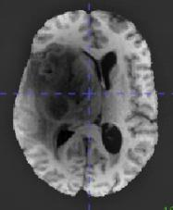
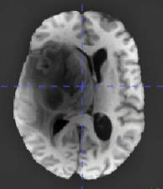
進階-前處理
15
15
非區域性平均演算法（Non-Local Means, NLM）原理說明：
非區域性平均（Non-Local Means, NLM）是一種影像降噪方法，其核心思想是：影像中的某個像素值，可透過整張影像中與該像素區域（patch）相似的其他區域進行加權平均來重建。
這與傳統的局部濾波（如Gaussian blur、均值濾波）不同，NLM演算法不只考慮鄰近像素，而是比較整張影像中所有位置的小區塊（patch），尋找相似結構並進行加權平均，以達到保留邊界細節、去除雜訊的目的。
Non-Local Means Denoising
Notes:
提到我有加非區域平均，NLM演算法不只考慮鄰近像素，而是比較整張影像中所有位置的小區塊（patch），尋找相似結構並進行加權平均，以達到保留邊界細節、去除雜訊的目的。可看到下圖邊界細節明顯

Slide 16
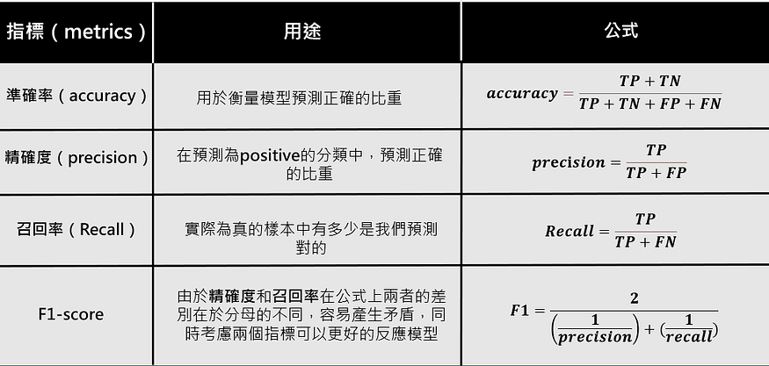
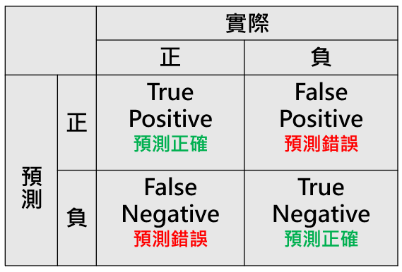
混淆矩陣
16
Notes:
混淆矩陣，實際跟預測，對角上都是預測正確，精確度評量預測正確比重，為positive分類中預測正確比重，召回率實際為真的樣本有多少是我們預測對的，f1score考慮兩個指標更好反映模型

Slide 17
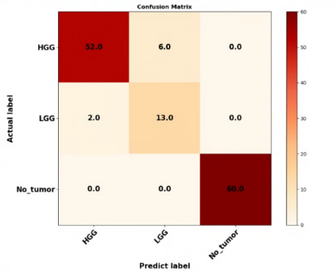
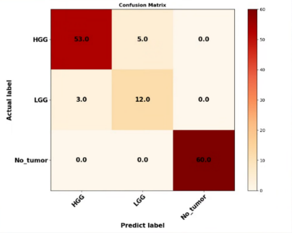
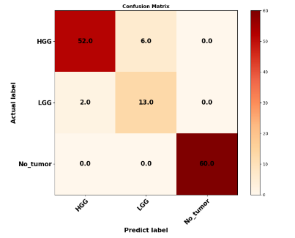
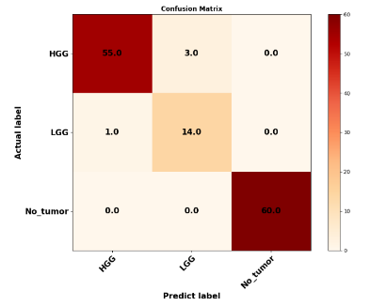
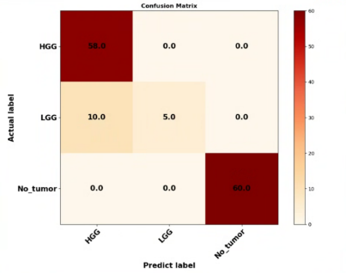

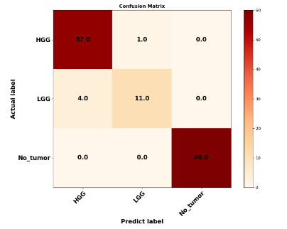
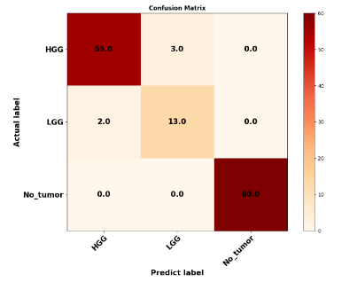
混淆矩陣
17
3D_model
3D_model+資料增強
3D_model+資料增強+
非區域性平均降噪
3D_model+資料增強+
非區域性平均降噪+csv
3D_DenseNet_121
3D_Resnet_18
Notes:
做測試完的混淆矩陣，對角線上為實際跟預測數字

Slide 18
結論
18
 | Accuracy | F1 Score | Recall | Precision
3D_DenseNet-121 | 0.9420 | 0.8670 | 0.8551 | 0.8870
3D_Resnet-18 | 0.9275 | 0.9077 | 0.9058 | 0.9275
3D_DenseNet-121+資料增強 | 0.942 | 0.8243 | 0.8243 | 0.8435
3D_Resnet-18+資料增強 | 0.9275 | 0.8404 | 0.8261 | 0.8652
3D_DenseNet-121+資料增強+非區域性平均降噪 | 0.942 | 0.8477 | 0.837 | 0.8623
3D_Resnet-18+資料增強+非區域性平均降噪 | 0.9638 | 0.8975 | 0.8913 | 0.9058
3D_DenseNet-121+資料增強+非區域性平均降噪+csv | 0.971 | 0.9212 | 0.9167 | 0.9275
3D_Resnet-18+資料增強+非區域性平均降噪+csv | 0.9638 | 0.9241 | 0.9167 | 0.9348
結合非均勻濾波 + 結構化特徵（如 CSV） 是提升 3D 模型分類效能的關鍵策略
Notes:
將所有做過的演算法，指標放在一起比較，有看到做了變化後，數值的提升，結合非均勻濾波 + 結構化特徵（如 CSV） 是提升 3D 模型分類效能的關鍵策略

Slide 19

Future Work
19
擴充資料：蒐集更多臨床數據，提升模型泛化能力
自監督學習：減少標註需求，強化特徵表徵
模態缺失處理：利用生成模型 (GAN / Diffusion)、模態 Dropout 或注意力機制，讓缺失模態下仍可推論
模型可解釋性：使用 Grad-CAM、SHAP 增加臨床信任度
Notes:
Futur work,雖然效果做出來很好，但能可針對一些地方去做改善及實驗，擴充臨床數據加入自監督減少標註需求對於模態缺失使用生成模型或注意力機制，grad cam shap 增加臨床信任度

Slide 20
20
END
Thanks

Slide 21

CNN種類
21
每個任務不同：分類、分割用的模型不同。
3D DenseNet
3D ResNet
U-Net
ResNet 的特色
捷徑連接 (Skip Connection)：
輸入可直接相加到輸出，提升訓練效率
避免梯度消失：
訊號與梯度能順暢傳遞，深層網路更穩定
支援更深層設計：
可構建 50、101、152 層等大型網路
殘差學習 (Residual Learning)：
學習殘差F(x)，輸出公式 H(x)=F(x)+x
廣泛應用：
常用於分類、檢測、分割與醫學影像分析
DenseNet 的特色
密集連接 (Dense Connectivity)：
每層都接收前面所有層的輸出，強化特徵傳遞
特徵重用：
低層細節特徵可直接傳到高層，提高資訊利用率
減少參數量：
避免重複學習冗餘特徵，比 ResNet 更省參數
緩解梯度消失：
多條梯度傳遞路徑，深層網路也能順利訓練
高效能：
在影像分類與醫學影像分析中表現優秀
U-Net 的特色
編碼-解碼結構：
提取特徵並恢復解析度
跳躍連接 (Skip Connection)：
保留細節，提高分割精度
小樣本友好：
少量資料也能訓練
像素級輸出：
每個像素都可分類
高靈活性：
2D / 3D 醫學影像皆適用

